Slide 1
ANALIZA GREŠAKA KOD MERENJA
Uporedna analiza rezultata iz
vežbe 1(varijanta 1)
Izlagač:
Ivetić Damjan 165/07

Slide 2
UVOD
Ne možemo da izbegnemo greške pri merenju
Tri tipa grešaka:
Grube greške
Sistematske greške
Slučajne greške
Treba da proučimo i procenimo neodređenost

Slide 3
Postavka merenja
Jedan student gleda na sat sa kazaljkom i daje signal drugom studentu na svakih 5 sekundi
Drugi student na signal čita vrednost sa digitalne štoperice i zapisuje
Dve serije:
Sa gledanjem
Bez gledanja

Slide 4
Statistička analiza
Statistički parametri koji su određeni:
Srednja vrednost :
Standardna devijacija :
Min i Max vrednost
Standardno odstupanje srednje vrednosti:

Slide 5
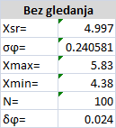
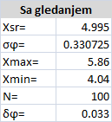
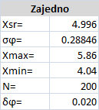
Dobijeni statistički parametri

Slide 6
Grafički prikaz neodređenosti

Slide 7
Grafički prikaz apsolutnih grešaka
δϕ_{aps}=Iϕ_{i}-5I

Slide 8
Grafički prikaz relativnih grešaka

Slide 9
Zaključak
Neodređenost se smanjuje sa većim brojem merenja
Rezultati koji su dobijeni nisu očekivani-ispalo je da su preciznija merenja bez gledanja u sat!
To znači da veliki uticaj na rezultate merenja ima sama osoba koja vrši merenja i njeno raspoloženje

Slide 10
HVALA NA PAŽNJI!!!

